Slide 1

DISTINGUISH
基于树莓派的考生身份辅助核查系统
项目组成员：人工智能191武新纪
人工智能192 张 恒
人工智能192 徐 慧

Slide 2

问题来源
CONTENTS
PART 01
PART 02
系统架构
PART 03
功能实现
PART 04
创新点展示
PART 05
功能设计
PART 06
功能展示

Slide 3
问题来源
PART 01

Slide 4
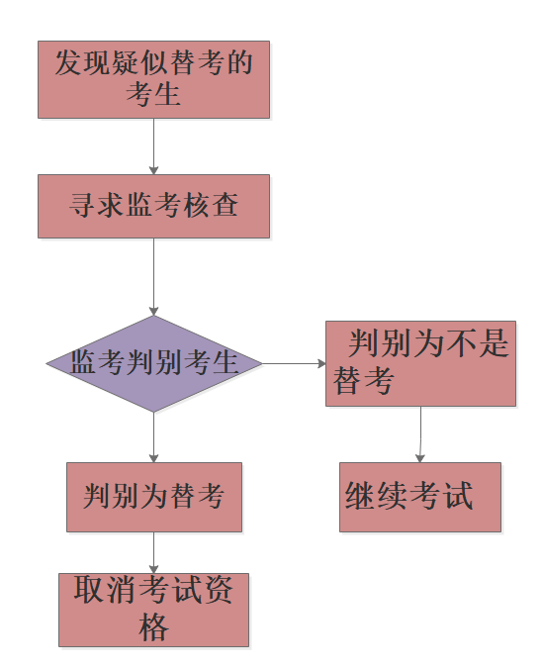
PART 01
问题来源
在教育行业的大规模的各类教育考试中，考生的身份识别至关重要。但是存在部分同学，证件照片和人脸照片差异较大，传统的考试流程中采用的是人工鉴别考生身份的方法，不仅智能化程度低，而且错误频出，且在寻求监考的过程费时费力，而引进相关识别设备则价格普遍高昂，不能广泛应用。
传统考试判别疑似替考现象

Slide 5
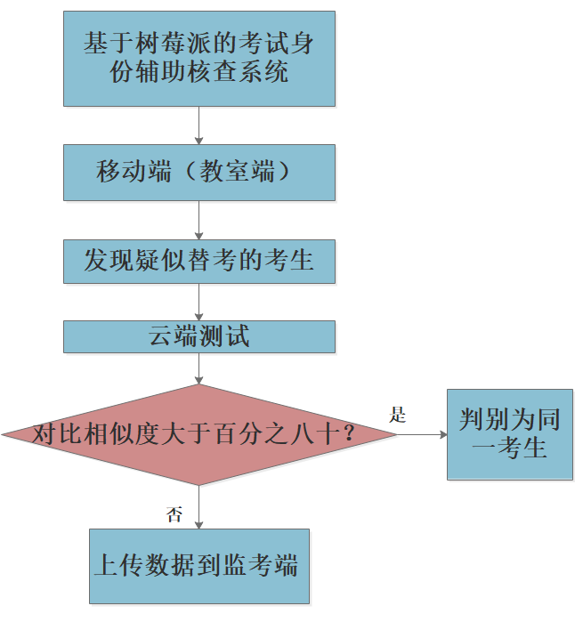
PART 01
问题来源
因此，我们设计了基于树莓派的考生身份辅助核查系统，解决了教育行业存在的难以辨别考生身份的问题，且我们的系统是基于低成本的树莓派，在拥有人证核验和数据管理等功能，也是个便携设备，在多种场景下均可以使用。
系统判别疑似替考现象

Slide 6
系统架构
PART 02

Slide 7
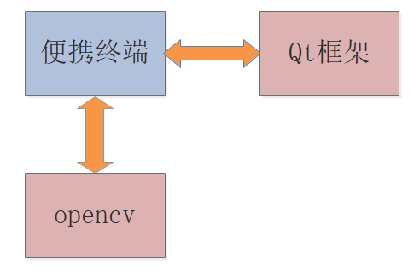
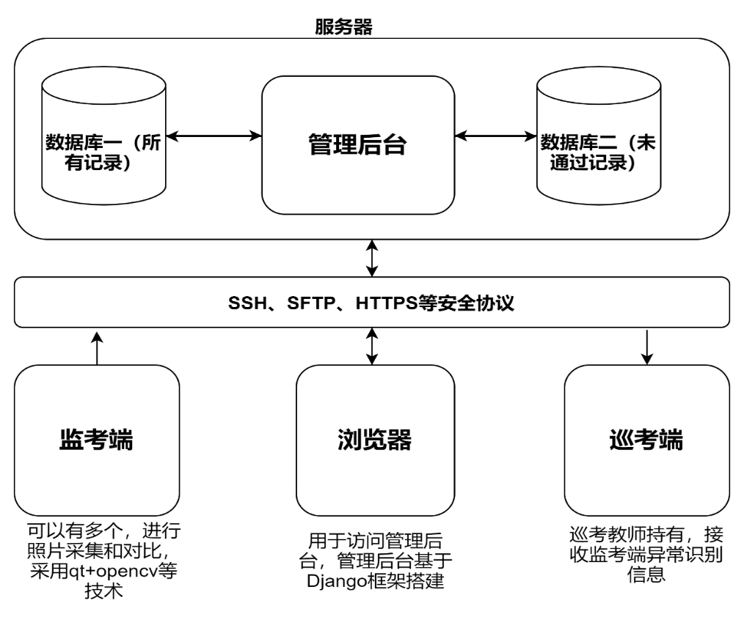
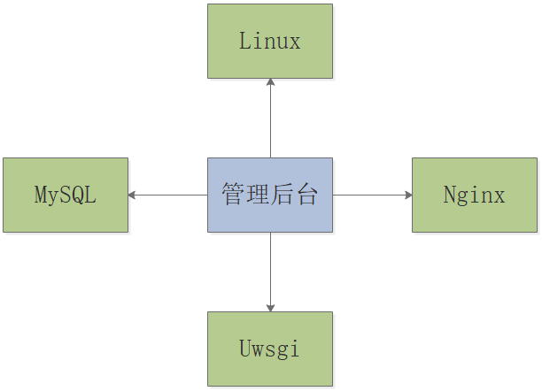
PART 02
系统架构
便携终端所用技术
系统架构
管理后台所用技术

Slide 8
功能实现
PART 03

Slide 9
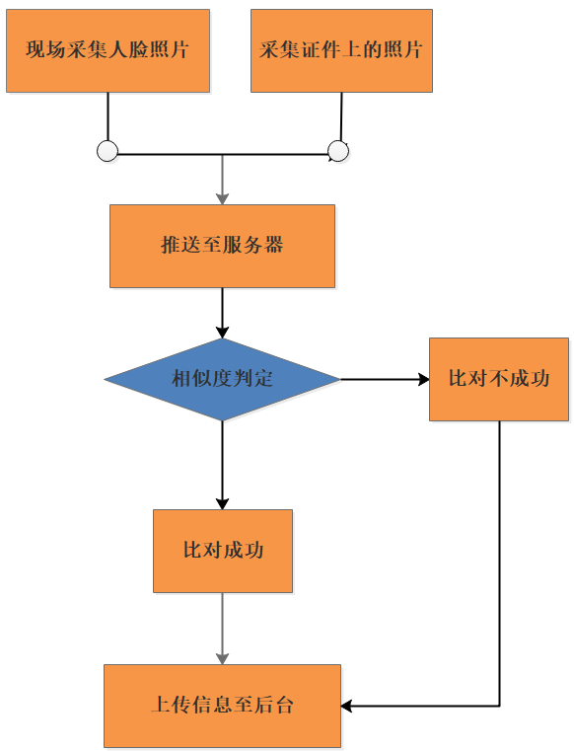
PART 03
功能实现
人 脸 识 别 功 能--在线识别
经过多次开发和测试，我们发现在线识别和离线识别都能保证程序运行的流畅性和对比结果的准确性。
在线识别依托百度AI开放平台的人脸对比API，支持两张及多张人脸照片的对比，该API的人脸模型是基于大量人脸图片训练得到的结果，结果较为准确。
在线识别流程图

Slide 10
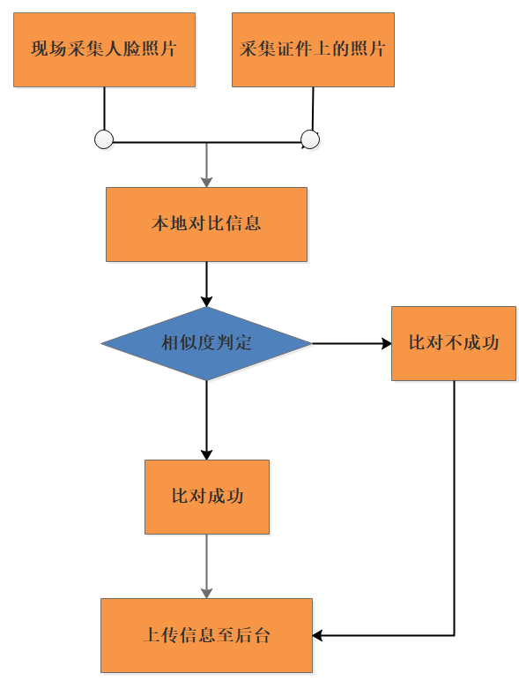
PART 03
功能实现
人 脸 识 别 功 能--离线识别
离线人脸识别主要使用了开源库face_recognition，只需要通过简单的API就能够实现人脸检测、人脸对比等操作。
相比于在线识别，离线识别准确率略低一些，但是离线识别没有延迟性，也无需网络，没有费用，用户可以根据自身的需要选择其中一种。
离线识别流程图

Slide 11
创新点展示
PART 04

Slide 12


PART 04
创新点展示
可定制性
经济性
自主开发了配套的信息系统，可根据监考巡考业务需求增加和定制特定功能
基于树莓派的原型设备总成本远远低于目前读取身份证的相关识别设备
适用性广
便捷性
该系统可以针对特殊业务需求，将人脸对比技术应用于辅助解决监考业务中证件和人脸核实问题
手持式终端，便于操作和携带

Slide 13
系统设计
PART 05

Slide 14
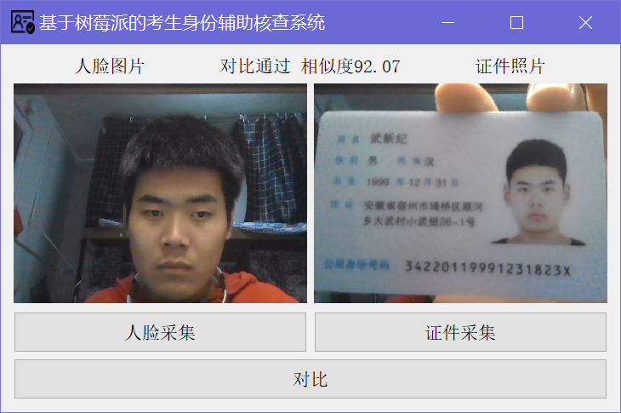
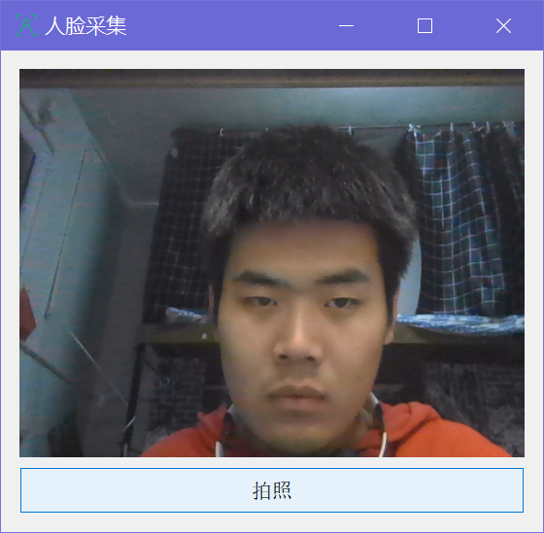
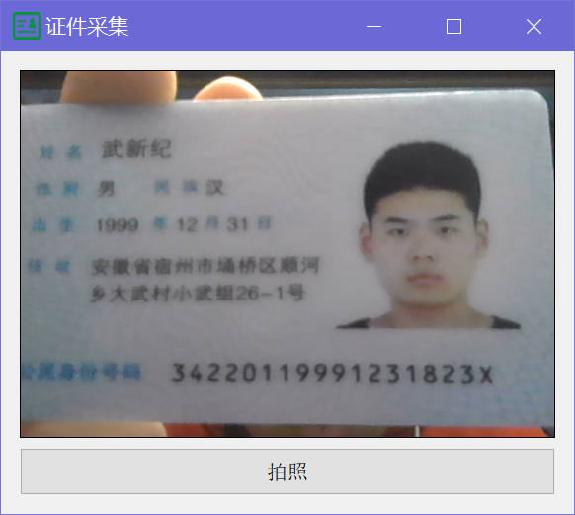
PART 05
便携监考终端
如图所示，人证采集的主页面。可以进行人脸采集和证件采集，当进行采集操作时，就会弹出采集页面，采集完成后会在主页面显示采集到的图像，图像采集后用户可以执行对比操作，对比结果会显示在主页面上供用户查看，相应数据会在对比完成后自动上传至后台管理系统。除非用户关闭该系统，否则可以进行多次识别。
便携终端主界面
Software design
软 件 设 计
便携终端采集页面

Slide 15
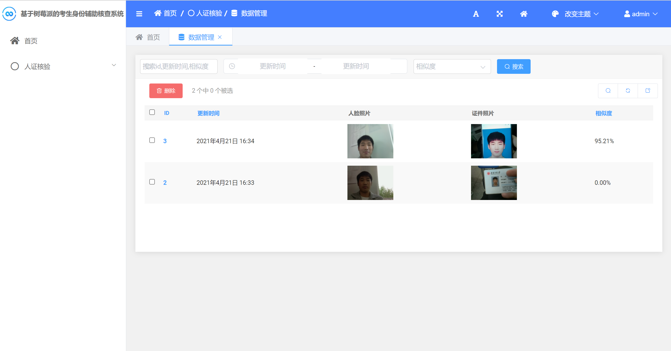
PART 05
管理后台
如图所示，管理后台可以对便携终端识别到的数据进行查看和删除，包括识别的时间、人脸和证件照片以及相似度。管理后台部署在阿里云服务器上，使用https的传输协议，连接到公网，可以随时通过任意可上网设备进行访问，查看和管理相关识别记录。
管理后台地址:https://xjfyt.top (账号：root 密码：root)
管理后台界面
Software design
软 件 设 计

Slide 16
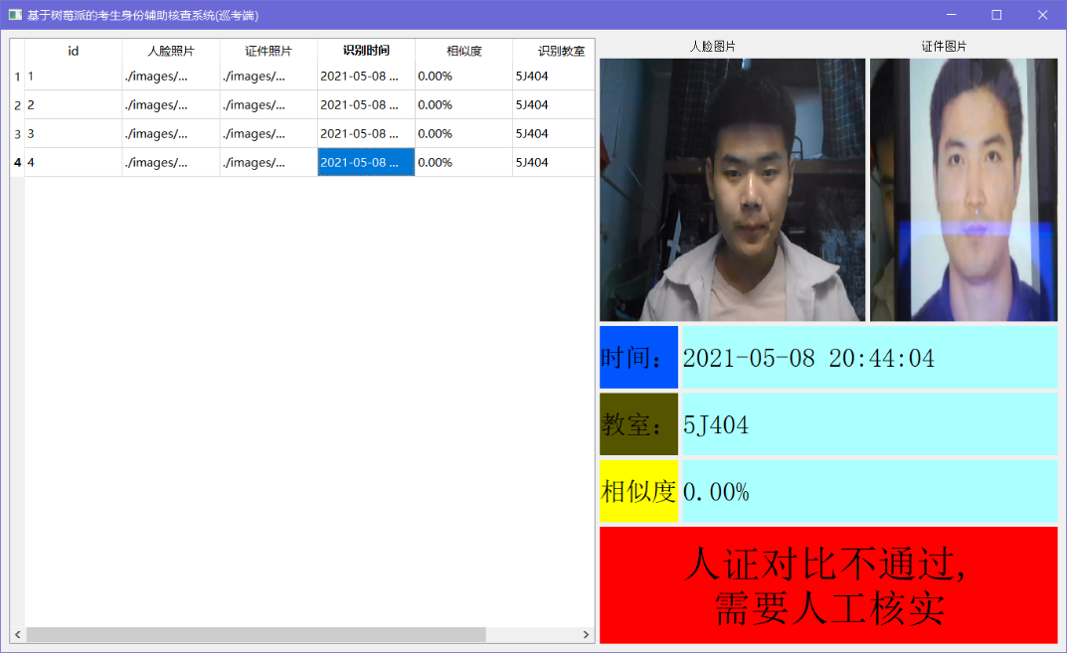
PART 05
巡考端
如左图所示，为巡考端界面，巡考端界面由两部分组成，左部分是所有未通过考生的信息，当点击任意考生信息时，左部分就会显示详细信息，如考生照片、证件招照片、时间和相应的教室等，巡考教师可以通过教室地址找到相应考生再进行核对。
管理后台地址:https://xjfyt.top
巡考端界面
Software design
软 件 设 计

Slide 17
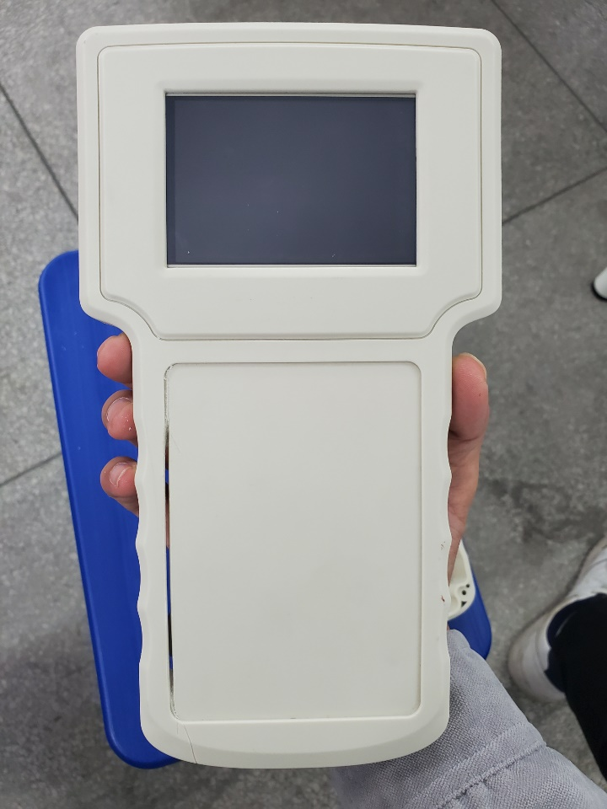
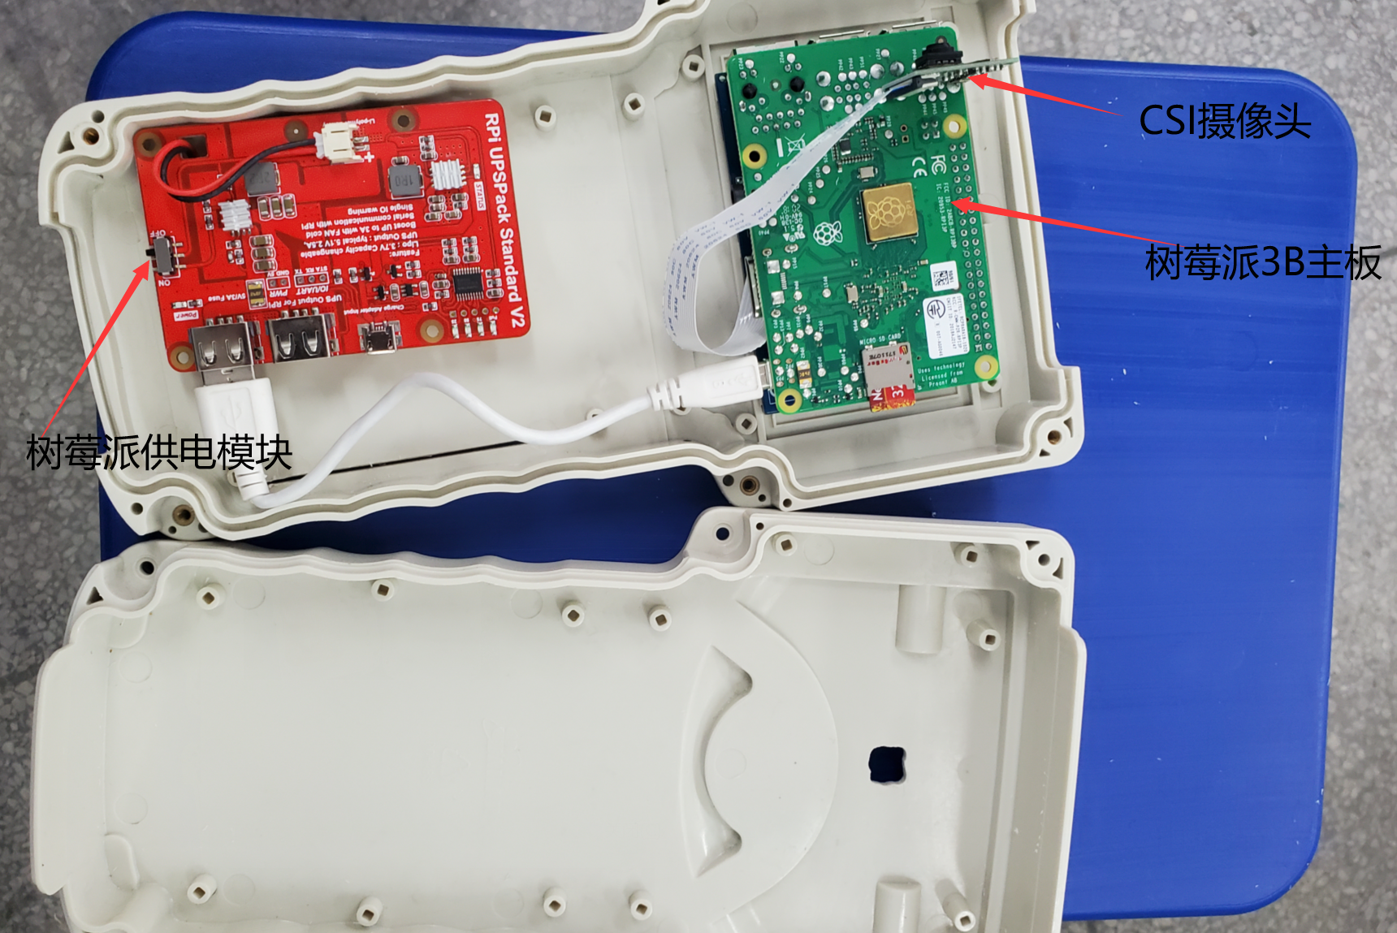
PART 05
硬件部分，选用树莓派3B作为程序运行的硬件系统，选用CSI接口的摄像头来采集图像，选用3800mAh电池以及5V3A的升压模块来给树莓派供电，以及3.5英寸LCD触摸屏来设置画面。
将摄像头连接至树莓派的CSI接口，将3.5英寸屏幕连接至对应的针脚，再与供电模块相连后装入外壳。
HARDWARE COMPONENT
硬 件 设 计 部 分

Slide 18
功能展示
PART 06

Slide 19
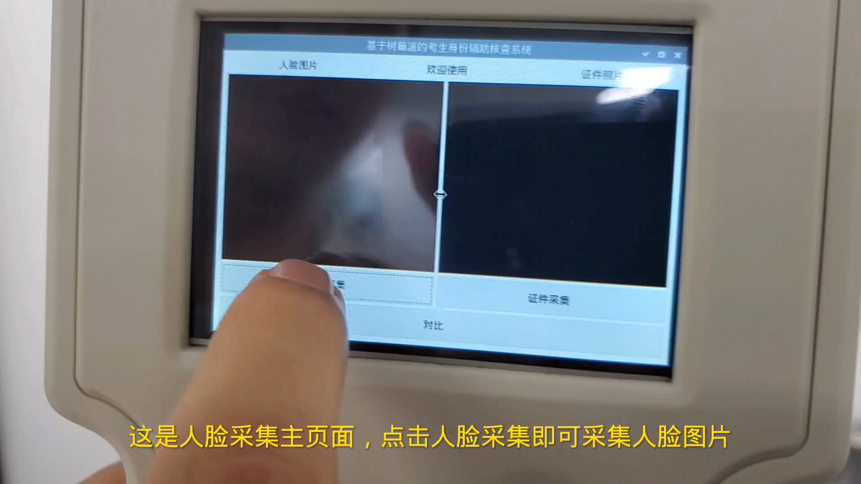

Slide 20
THANK YOU
感谢各位评委老师

